Slide 1
Estándares EBAU tratados
Compara las desamortizaciones de Mendizábal y Madoz y especifica los objetivos de una y otra.

Slide 2
Conceptos EBAU tratados
Desamortización (también tema 8).
Sociedad de clases (este concepto se trata aquí porque no tiene un apartado específico y, de hecho, está relacionado con el siguiente estándar que no entra en la EBAU).

Slide 3
Cronología
Edad Moderna: (1492 – 1789).
Borbones (1700-1788).
Edad Contemporánea: (1789-presente).
Carlos IV (1788-1808).
Guerra de la Independencia (1808-1814).
Fernando VII (1808-1833).
Isabel II (1833-1868).
Sexenio Democrático (1868-1874).
Restauración Borbónica (1875-1931).

Slide 4
El reinado de Isabel II (1833-1868). Las desamortizaciones de Mendizábal y Madoz. De la sociedad estamental a la sociedad de clases.

Slide 6
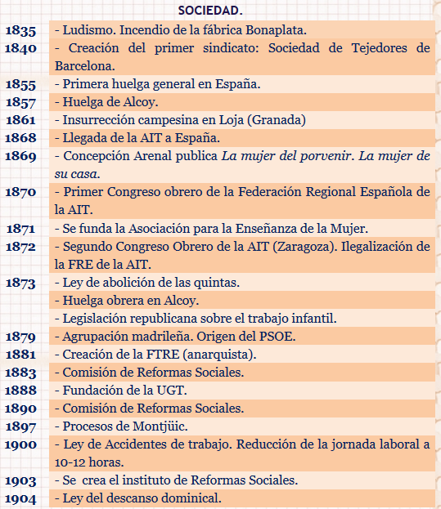
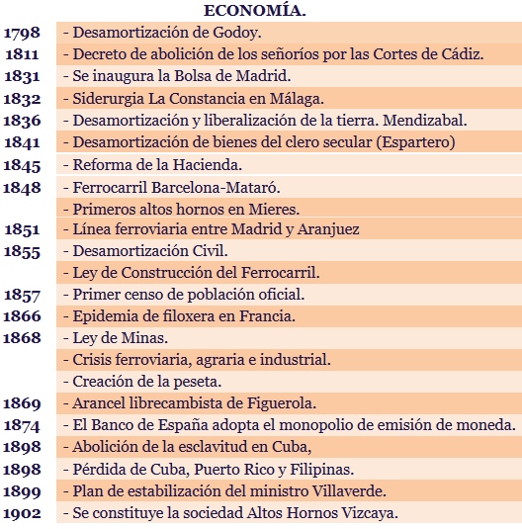

Slide 7
Introducción
El triunfo del liberalismo durante el reinado de Isabel II.
Principios liberales burgueses: negocios y libertad de mercado.

Slide 8
En el tema anterior hemos estudiado cómo el largo reinado de Isabel II (1833-1868) supuso el triunfo de la ideología liberal.

Slide 9
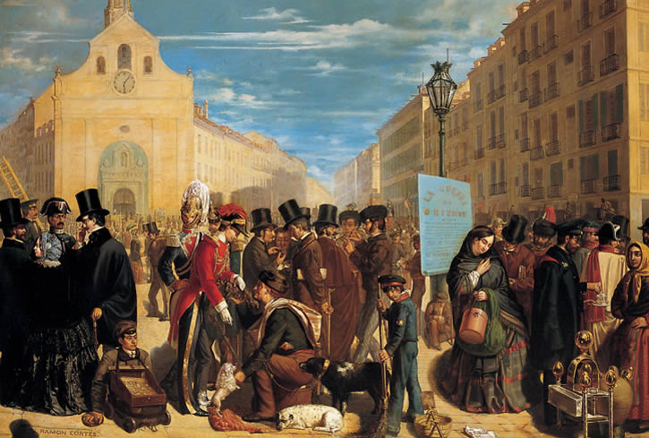
Esta ideología aparece de forma simplista asociada a la burguesía y su nueva mentalidad favorable a los negocios.
No es fácil definir a la burguesía. Suele asociarse a la mentalidad favorable a los negocios que el liberalismo defendía a través del libre mercado.

Slide 10
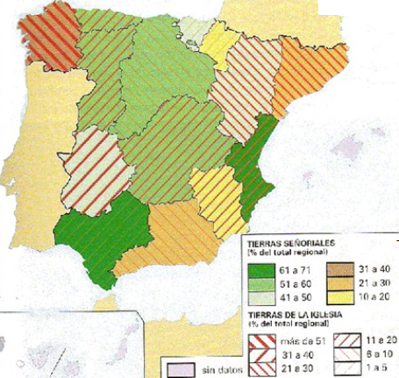
El libre mercado implica comprar y vender sin trabas tanto productos como factores productivos.
En España, en torno al 70-80% de la propiedad estaba amortizada o vinculada, es decir, no se podía comprar o vender porque pertenecía a los nobles (mayorazgos), la Iglesia (manos muertas) o los municipios (bienes comunales, de propios o baldíos).

Slide 11
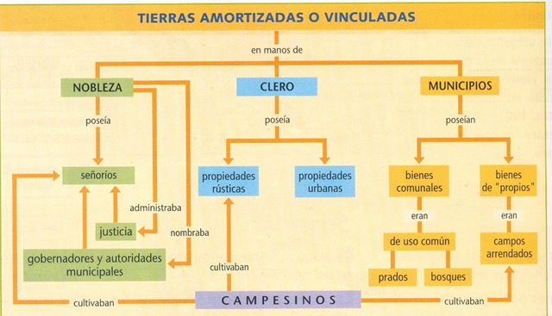
Las tierras amortizadas incluían los mayorazgos (tierras de familias nobles que se heredaban sin poder dividirlas ni venderlas), las manos muertas (tierras eclesiásticas que según el clero pertenecían a Dios), bienes comunales (municipales aprovechadas por todo el pueblo), de propios (municipales arrendadas a particulares) y baldías (municipales sin uso).

Slide 12
Las desamortizaciones de Mendizábal y Madoz
¿Qué son las desamortizaciones? Causas.
El proceso desamortizador.
La desamortización de Mendizábal.
La desamortización de Madoz.
Consecuencias de las desamortizaciones.

Slide 13
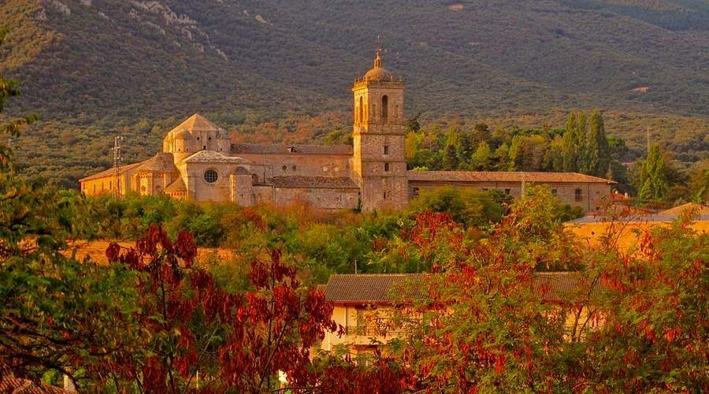
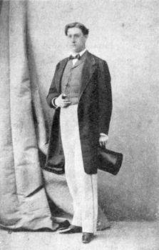
Se conoce como desamortización agraria a la nacionalización de bienes vinculados con el fin de venderlos.
Se nacionalizaban esos bienes por ley. Después el Estado lo vendía en grandes lotes que solo los ricos podían permitirse. El Estado obtenía grandes ganancias y los ricos incrementaban sus propiedades.

Slide 14
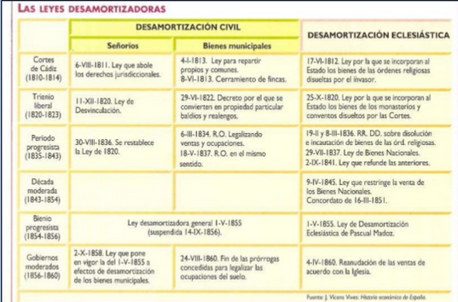
El proceso desamortizador español se inició con Carlos III, siguió con Godoy, José I, las Cortes de Cádiz, el Trienio Liberal y la regencia de Espartero.
Fue un proceso que duró más de un siglo y tuvo multitud de episodios.

Slide 15
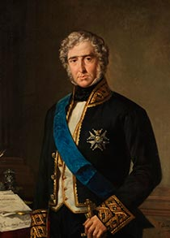
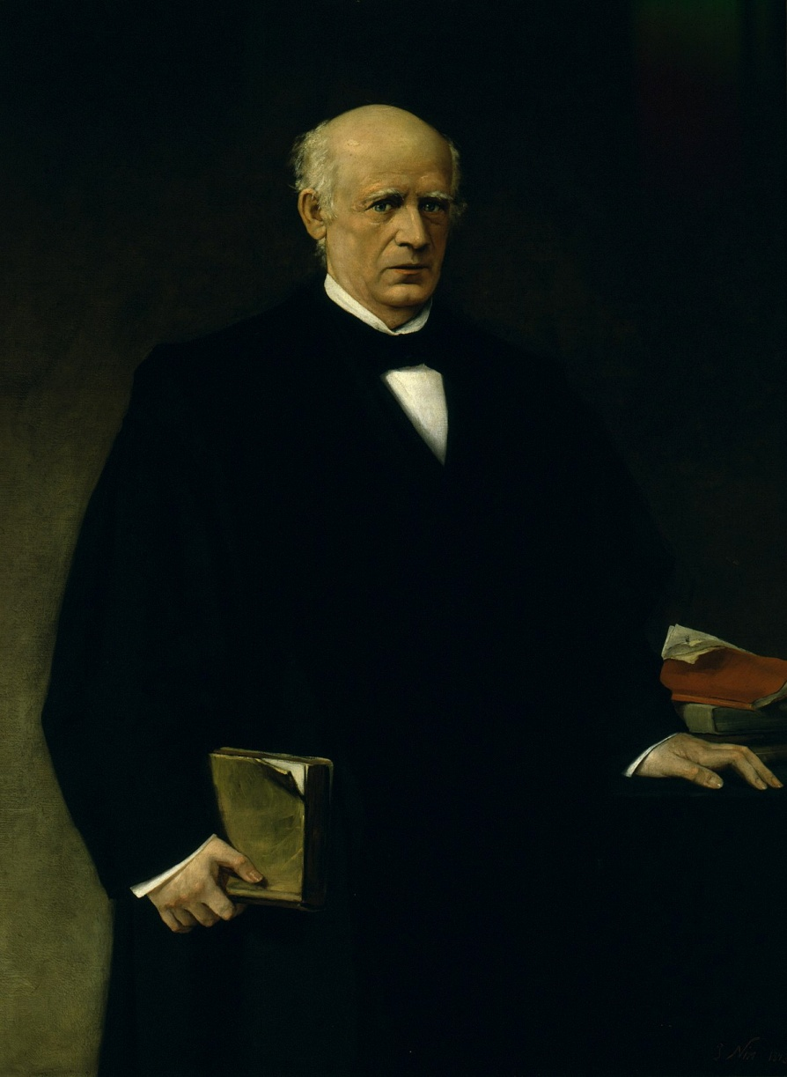
Las dos grandes desamortizaciones fueron las de Mendizábal (1836) y Madoz (1855), ambos ministros de gobiernos progresistas.

Slide 16
Las desamortizaciones fueron la pieza clave de la reforma agraria liberal, pero no la única. Fue en la época de la desamortización de Mendizábal cuando se procedió definitivamente a abolir los señoríos (ahora pasa a ser propiedad privada), los mayorazgos y el diezmo.

Slide 17
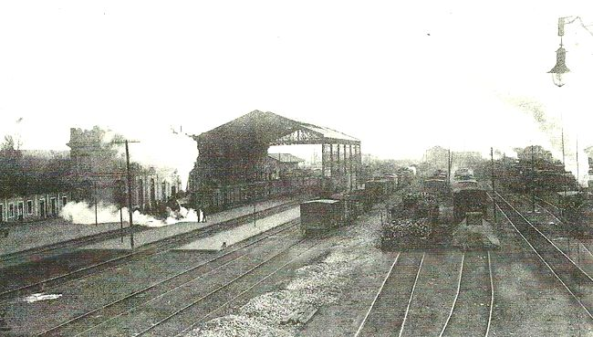
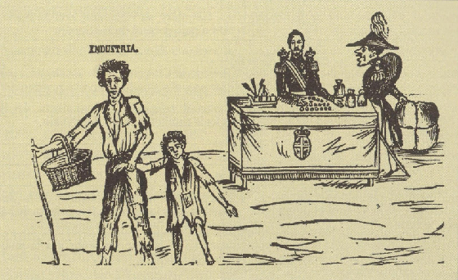
También se tomaron otras medidas más dilatadas en el tiempo que ayudaron a esa reforma.
Fue fundamental la tendencia a crear un mercado interno. El siglo XIX supone la mejora de las comunicaciones (estación de León a principios del siglo XX, con la llegada del primer ferrocarril en 1863, a la izquierda) o una tendencia al librecambismo interno (por ejemplo, con la política de Espartero, a la derecha).

Slide 18
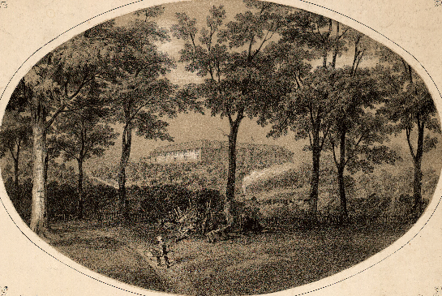
Las medidas fueron muy modestas pero mostraban indicios de un interés por la mejora tecnológica en el país como base de los cambios agrarios.
Por ejemplo, en 1855 se creaba en Aranjuez la Escuela Central de Agricultura (imagen). Con ella nacía en España la profesión de Ingeniero Agrónomo.

Slide 19
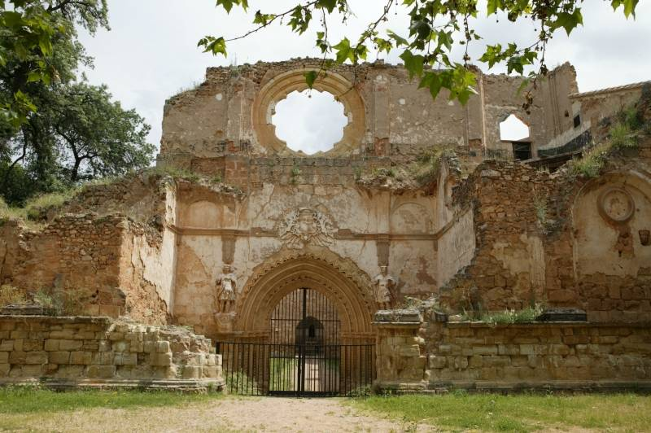
La desamortización de Juan Álvarez Mendizábal de 1836 se centró especialmente en las tierras en manos muertas, es decir, los eclesiásticos, más concretamente al clero regular.
El clero regular se refiere a los religiosos que están en monasterios y conventos, tanto en zonas urbanas como rurales. Sería durante la regencia de Espartero cuando esta medida se extendió al clero secular (sacerdotes).

Slide 20
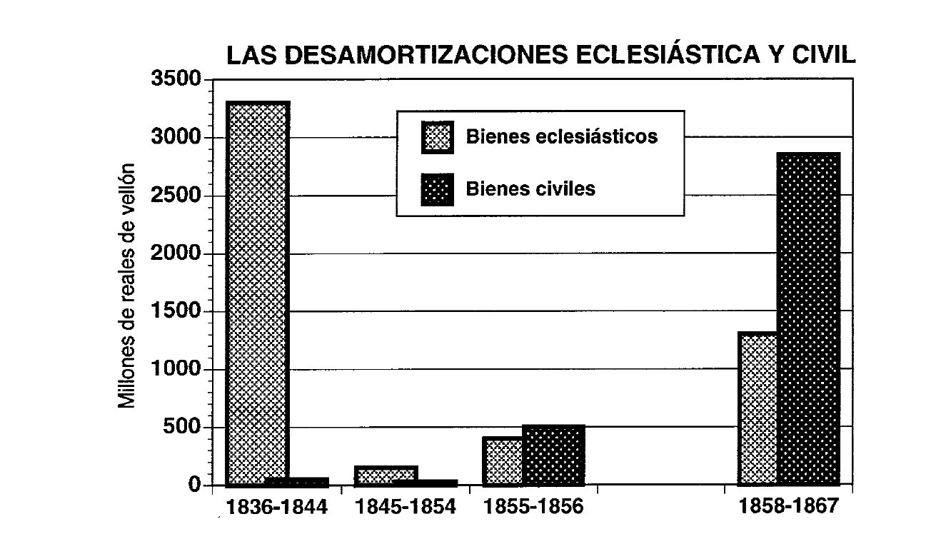
La de Pascual Madoz de 1855 también afectó a bienes eclesiásticos, pero se centró más en los municipales (comunales, de propios y baldíos). Siguió vigente en varias fases hasta 1924.
De hecho, suele decirse que hubo una desamortización eclesiástica (Mendizábal) y otra civil (Madoz). Sin embargo, puedes ver que eso no es del todo cierto.

Slide 21
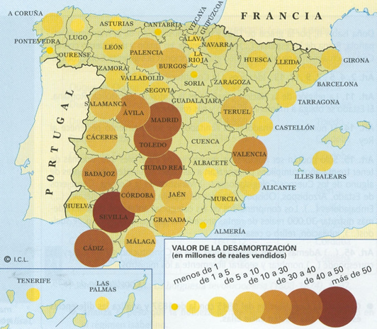
Aunque las dos desamortizaciones se realizaron por grandes lotes, la de Madoz, más compleja en el modo de venta, permitió que los municipios, sobre todo del norte, pudieran defenderse mejor de las compras.
El mapa indica que la de las ventas de la desamortización de Madoz fue menor hacia el norte. Eso les permitió a los municipios mantener parte de los bienes comunales y evitar así la ruina de muchos de estos municipios.

Slide 22
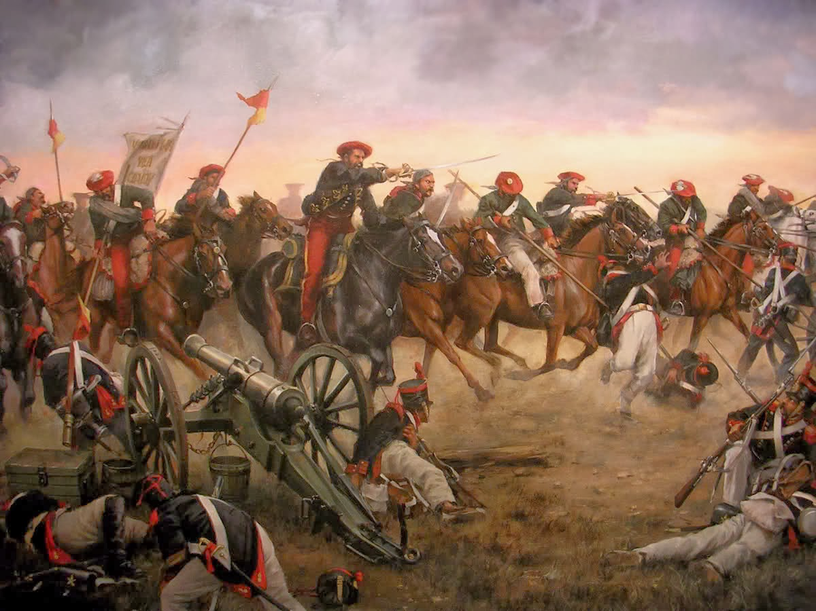
La razón de ser de las mismas tiene que ver con la lógica liberal del libre mercado. Sin embargo, las explicaciones apuntan a cuestiones más coyunturales: sanear las arcas estatales y conseguir una base social de propietarios que apoyara al liberalismo.
En 1836 el Gobierno era incapaz de acabar con la guerra carlista. El dinero era necesario para vencer a los rebeldes.

Slide 23
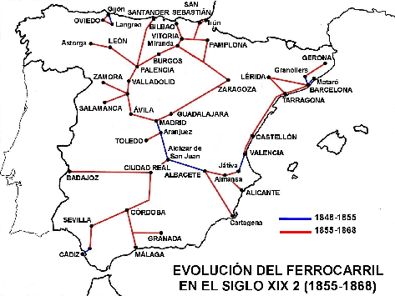
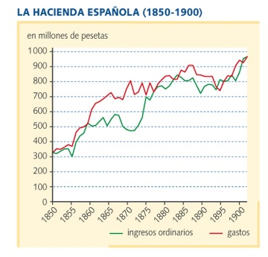
La de Madoz se planteó para obtener ingresos para el ferrocarril y compensar la supresión del impuesto de consumos de la Ley Mon-Santillán.
La política económica del Bienio Progresista implicaba más gastos y la promesa progresista de eliminar los consumos implicaba buscar otras fuentes de financiación.

Slide 24
La de Mendizábal tuvo una gran repercusión ideológica al enfrentar definitivamente a los liberales con la Iglesia. La de Madoz tuvo una repercusión más económica.
El gráfico ya indica que el impacto económico de la de Madoz fue algo mayor. No obstante, computando todo el siglo XIX, la de Madoz recaudó casi el doble que la de Mendizábal.

Slide 25
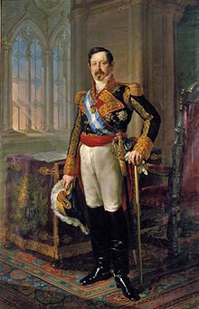
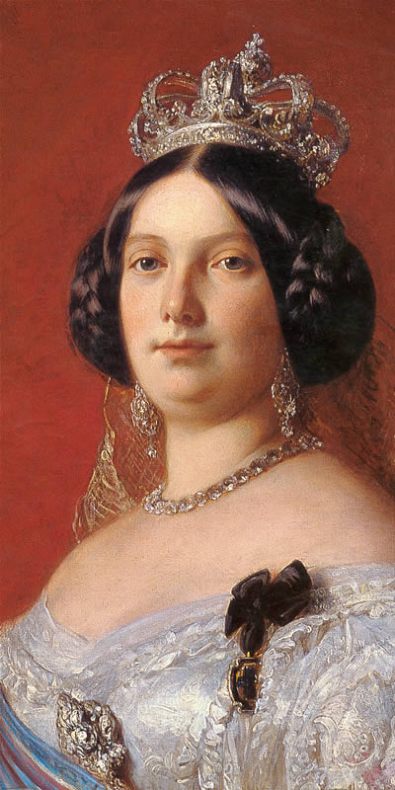
Un efecto clave fue reforzar al Estado liberal gracias a sanear las arcas estatales, a los apoyos de los compradores de tierras y a reforzar el control económico sobre unos municipios arruinados.

Slide 26
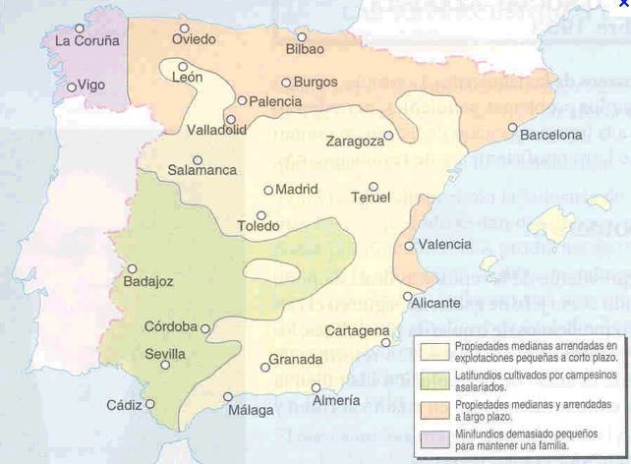
La desamortización agravó aún más la estructura de la propiedad. El latifundismo se afianzó especialmente al sur, donde la mayor parte de la mano de obra eran jornaleros.
Estructura de la propiedad a mediados del siglo XIX.

Slide 27
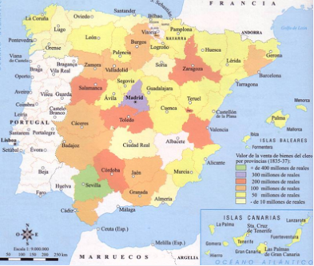
Aunque no es fácil sacar conclusiones, en conjunto, puede observarse que las desamortizaciones de Mendizábal (arriba) y Madoz (abajo) afectaron más hacia el sur-suroeste, precisamente donde el latifundismo presentaba un peso mayor.

Slide 28
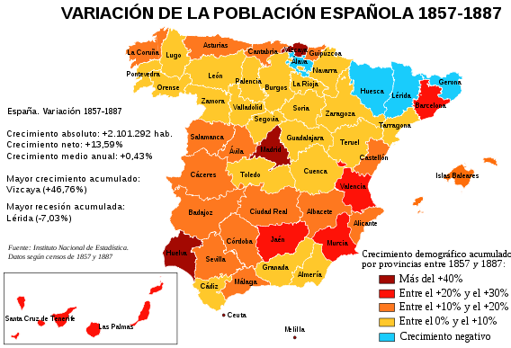
Se sentaron las bases para una modernización económica, aunque esta fue muy limitada. Se pusieron en cultivo muchas nuevas tierras y se liberó mucha población que emigró a las ciudades.
Aunque el crecimiento demográfico español es modesto, las ciudades crecieron gracias al aporte de estos emigrantes.

Slide 29
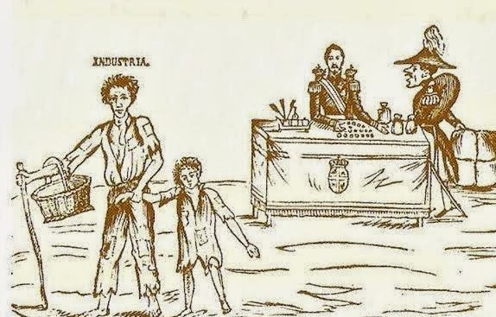
Muchos campesinos pobres que vivían de los bienes comunales se vieron obligados a emigrar a la ciudad.
En este sentido, fue la de Madoz la más influyente puesto que fue la que más afectó a esos bienes municipales.

Slide 30
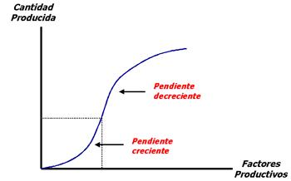
El problema es que al ser tantas tierras, no se fomentó la búsqueda del beneficio basado en la mejora productiva sino en el cultivo masivo de peores tierras.
A peores tierras para el cultivo, menor beneficio por hectárea. Es decir, no mejoraban ni la productividad ni los rendimientos. Sin embargo, los burgueses obtenían pingües beneficios concentrando muchas tierras.

Slide 31
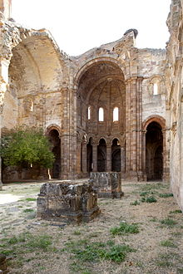
Finalmente, no se pueden obviar los efectos culturales y ecológicos adversos. Se destruyeron gran cantidad de obras artísticas de la Iglesia y se perdieron muchos bosques.
Monasterios abandonados, obras de arte compradas por particulares sin conocimientos artísticos, expansión de cultivos en lugares con bosques comunales… La de Mendizábal afectó más al patrimonio artístico, por estar bajo manos eclesiásticas, y la de Madoz al ecológico al perderse el monte.

Slide 32
De la sociedad estamental a la sociedad de clases
La sociedad tradicional.
Los nuevos criterios de poder. La sociedad de clases.
Nueva aristocracia: nobleza y alta burguesía.
Clases medias: funcionarios, profesionales liberales...
Masa poblacional (campesinos, artesanos y obreros), los marginados y la mujer.

Slide 33
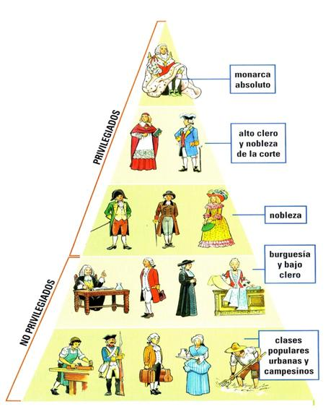
La sociedad de principios del siglo XIX seguía anclada en el pasado con un carácter estamental, la riqueza basada en la posesión de la tierra y los privilegios, predominantemente rural y con predominio campesino…

Slide 34
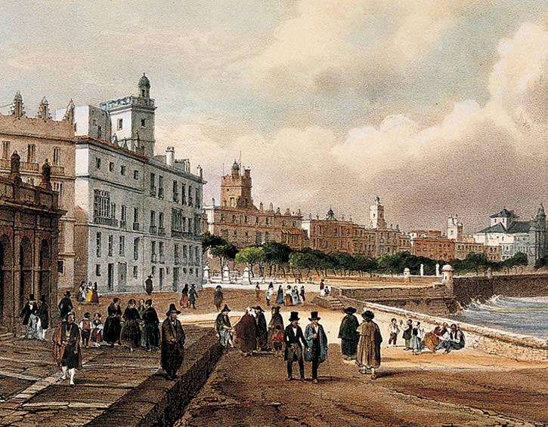
Sí es cierto que ya había habido algunos cambios en relación al surgimiento de la burguesía, pero en España era minoritaria.

Slide 35
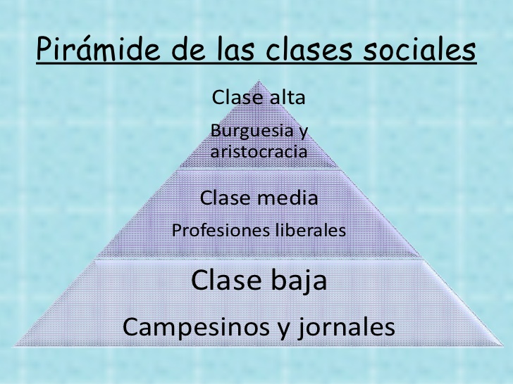
A lo largo del siglo XIX, especialmente gracias al triunfo político del liberalismo, la sociedad cambia implantándose una sociedad de clases basada en la posesión de rentas y riqueza.
En una sociedad de clases el criterio fundamental de organización no son los privilegios y funciones sino la renta y la riqueza. Esas rentas y riquezas provienen ahora de los capitales que generan el trabajo y la posesión de los factores productivos. Por ello, la movilidad social es en teoría mayor.

Slide 36
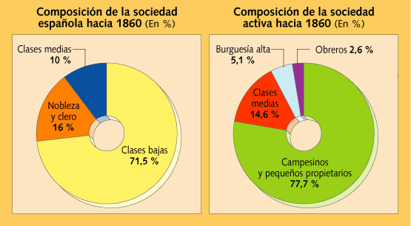
La clase alta o aristocracia isabelina estaba formada por la alta nobleza, la jerarquía eclesiástica y la alta burguesía (financieros, grandes comerciantes, industriales, altos funcionarios, militares de alta graduación, políticos, nuevos terratenientes).
Resulta muy complicado cuantificar las diferentes clases sociales, pero está claro que la clase alta era una pequeña minoría.

Slide 37
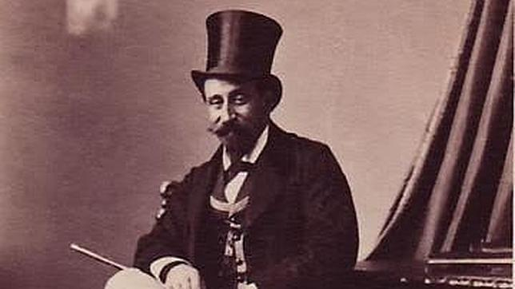
Para darse cuenta de que los cambios fueron limitados hay que entender qué pasó con la antigua nobleza y con la Iglesia.
Entre la alta nobleza algunas casas antiguas, caso de las de Osuna o Medinaceli, se vieron muy afectadas por las desamortizaciones. Otras, caso de la de Alba, lograron ampliar sus propiedades.
XV duque de Alba (1835-1881). Su aspecto no difería del que podían tener los burgueses de la época.

Slide 38
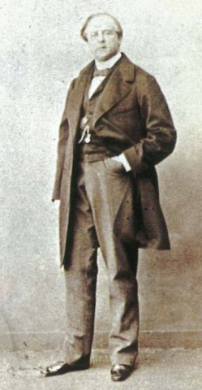
Además, la nobleza, lejos de quedarse como algo anticuado, pasa a ser objeto de deseo burgués como medio de promoción social.
Durante el reinado de Isabel II se concedieron 401 títulos nobiliarios. Un ejemplo paradigmático fue el de José de Salamanca. Hijo de un médico malagueño, realizó estudios universitarios y pronto se vinculó al liberalismo moderado. Fue diputado y ministro a la par que se enriqueció con negocios especulativos en torno al monopolio de la sal, la bolsa, la banca, el ferrocarril y la construcción (el barrio de Salamanca en Madrid). En 1863 Isabel le concedía el título de marqués de Salamanca y en 1864 el de conde de los Llanos, convirtiéndose en grande de España.

Slide 39
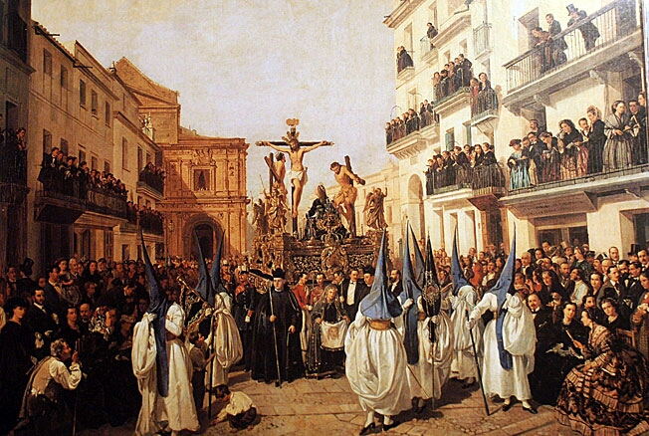
En cuanto a la Iglesia, sí que se redujo considerablemente el número de eclesiásticos, pero eso no impidió que sus altos cargos siguieran teniendo una gran influencia social.
El liberalismo mantuvo una relación ambigua con el catolicismo. Sin embargo, esto no impidió que la población mantuviera su religión y, por tanto, los cardenales u obispos siguieran siendo personas muy influyentes.
Procesión malagueña de Semana Santa en 1862 (Reales Alcázares de Sevilla).

Slide 40
Por debajo estaban las clases medias (más o menos asociada a la pequeña burguesía) grupo social heterogéneo y con un nivel de vida más discreto que está básicamente asociado a las ciudades (pequeños comerciantes, clero, rentistas, funcionarios, profesionales liberales, artesanos pequeños fabricantes, propietarios rurales acomodados…).
La cantidad de este grupo supone entre un 5 y un 10% de la población. Suele considerarse el principal sustento del régimen. De hecho, a veces se define como el grupo que tenía “algo que perder”, de ahí su defensa del orden social y de la propiedad privada que defendía el liberalismo.

Slide 41
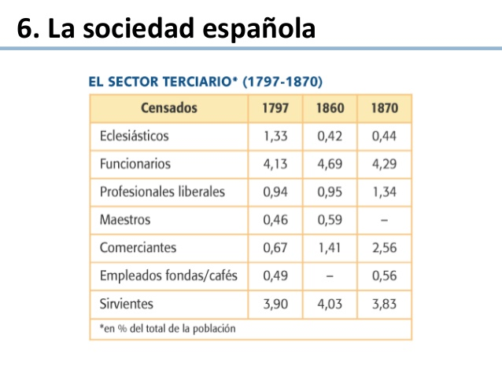
Las clases medias ganaron peso en general al aumentar su peso el sector terciario (especialmente en capitales de provincias y de partidos judiciales), aunque su comportamiento difirió según los sectores. Mientras descendió considerablemente el número de eclesiásticos aumentó el de funcionarios.

Slide 42
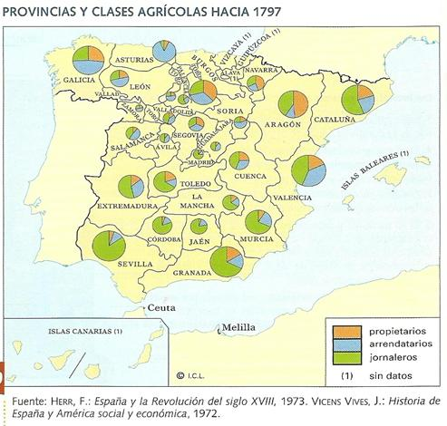
La masa poblacional vivía en general en mucho peores condiciones. Incluía mayoritariamente a población campesina y en menor medida a la urbana.
En esta época se mantiene una diferenciación entre el norte y el sur de España. En el norte predominaban en general los pequeños propietarios y al sur los jornaleros.

Slide 43
En parte, el predominio de los pequeños propietarios en el norte estaba relacionado con la gran cantidad de hidalgos (baja nobleza) que había en esta zona. Eso explica también por qué había tantos nobles en España, la mayoría de ellos era pequeños o medianos propietarios.

Slide 44
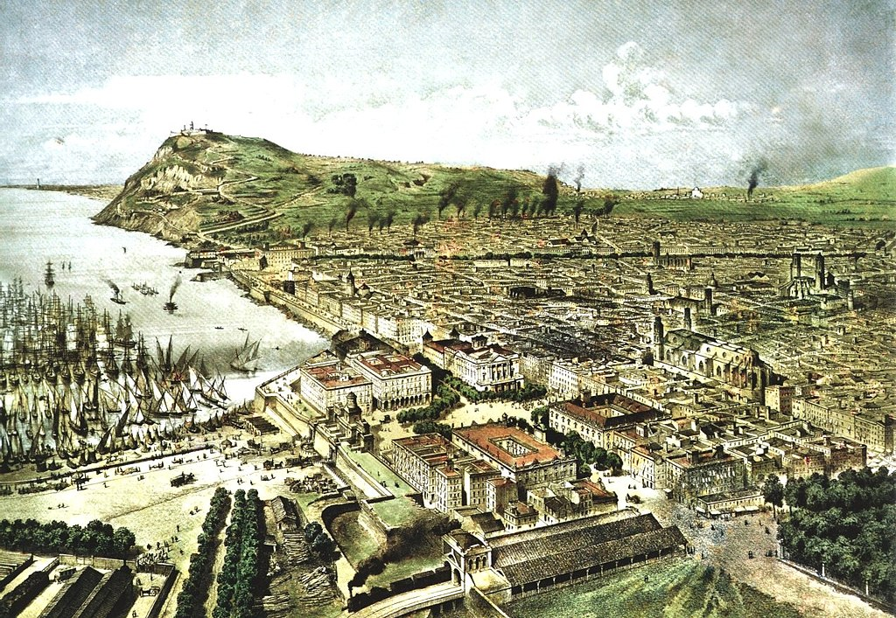
En las ciudades, la masa población eran asalariados. Todavía ahora predominan los artesanos con respecto a un pequeño grupo de obreros industriales que se concentran básicamente en el entorno de Barcelona.
Solo Barcelona era una ciudad industrial importante en España durante el reinado de Isabel II. En el resto de las ciudades predominaban los artesanos y los servicios.

Slide 45
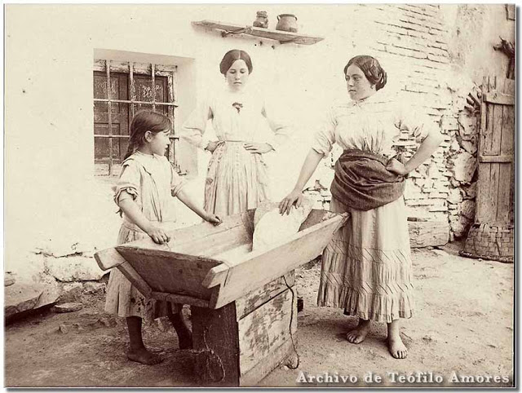
Finalmente, no hay que olvidar que en el país había en torno a un 2 o 3% de población considerada marginada (mendigos, vagabundos, prostitutas, gitanos, delincuentes, enfermos sin recursos) y que el 90% de las mujeres trabajaba fuera de casa con salarios muy inferior a los de los hombres.
Muchas mujeres se dedicaban a servicios poco cualificados como lavar, planchar, criadas, venta… Sus trabajos carecían de regulación alguna, de ahí que trabajaran muchas horas por salarios muy bajos.

Slide 46
Conclusión
Liberalismo, sociedad de clases y desamortizaciones.

Slide 47
En conclusión, durante el reinado de Isabel II se consolida la sociedad de clases de la mano del régimen liberal, siendo las desamortizaciones una pieza importante dentro de este proceso.
Liberalismo
Sociedad de clases
Desamortización

